Slide 1
আজকের ক্লাসে সবাইকে স্বাগতম

Slide 2
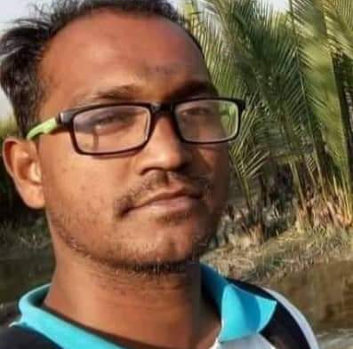

মো: নাজমুল হেোসেন
সহকারী শিক্ষক
দক্ষিণ হরিঢালী সরকারি প্রাথমিক বিদ্যালয়
পাইকগাছা.খুলনা ।
০১৯৪৮-১৫৬০৮০
শ্রেণিঃ ৫ম
বিষয়ঃ বাংলা
পাঠ শিরোনামঃ আমরা তোমাদের ভুলব না
পাঠ-১২৭

Slide 3
শিখনফল
এই পাঠ শেষে শিক্ষার্থীরা…
৩.১.২- বর্ণনা শুনে বুঝতে পারবে।
১.১.১- যুক্তবর্ণ সহযোগে তৈরি শব্দ স্পষ্ট ও শুদ্ধভাবে বলতে পারবে ।

Slide 4
পূর্বপাঠ
ক)কাদের আমরা শহিদ বলি?
খ)বায়ান্নর ভাষাশহিদদের নাম বল।

Slide 5


আজকের পাঠ
আমরা তোমাদের ভুলব না

Slide 6
গত পাঠের নতুন শব্দ
নতুন শব্দগুলোর অর্থ জেনে
আক্রমণ = অন্যের ওপর হামলা-
আন্দোলন = কোন দাবি আদায়ের জন্য বিক্ষোভ
বৈষম্য = প্রভেদ

Slide 7
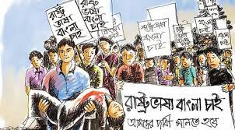
ছবির মাধ্যমে পড়া
বাংলাদেশ স্বাধীন হওয়ার আগে পাকিস্তানের শাসক ছিলেন আইয়ুব খান। তাঁর অত্যাচার ও নির্যাতনের বিরুদ্ধে ১৯৬৯ সালে একটি গণ-অভ্যুত্থান সংঘটিত হয়েছিল। সেই অভ্যুত্থানের একজন ছাত্রনেতা ছিলেন আসাদ। পুলিশ খুব কাছ থেকে তাঁকে গুলি করে হত্যা করেছিল। তাঁর স্মরণে ঢাকায় নির্মাণ করা হয়েছে আসাদ গেট। মতিয়ুর নামের নবম শ্রেণির একজন শিক্ষার্থীকে রাস্তায় গুলি করে হত্যা করা হয়েছিল। নিহত হয়েছিলেন আনোয়ারা বেগম নামের একজন মা-ও। তিনি তখন ঘরের মধ্যে বসে তাঁর সন্তানকে খাবার খাওয়াচ্ছিলেন।

Slide 8
ছবির মাধ্যমে পড়া
বাংলাদেশ স্বাধীন হওয়ার আগে পাকিস্তানের শাসক ছিলেন আইয়ুব খান। তাঁর অত্যাচার ও নির্যাতনের বিরুদ্ধে ১৯৬৯ সালে একটি গণ-অভ্যুত্থান সংঘটিত হয়েছিল। সেই অভ্যুত্থানের একজন ছাত্রনেতা ছিলেন আসাদ। পুলিশ খুব কাছ থেকে তাঁকে গুলি করে হত্যা করেছিল। তাঁর স্মরণে ঢাকায় নির্মাণ করা হয়েছে আসাদ গেট। মতিয়ুর নামের নবম শ্রেণির একজন শিক্ষার্থীকে রাস্তায় গুলি করে হত্যা করা হয়েছিল। নিহত হয়েছিলেন আনোয়ারা বেগম নামের একজন মা-ও। তিনি তখন ঘরের মধ্যে বসে তাঁর সন্তানকে খাবার খাওয়াচ্ছিলেন।

Slide 9
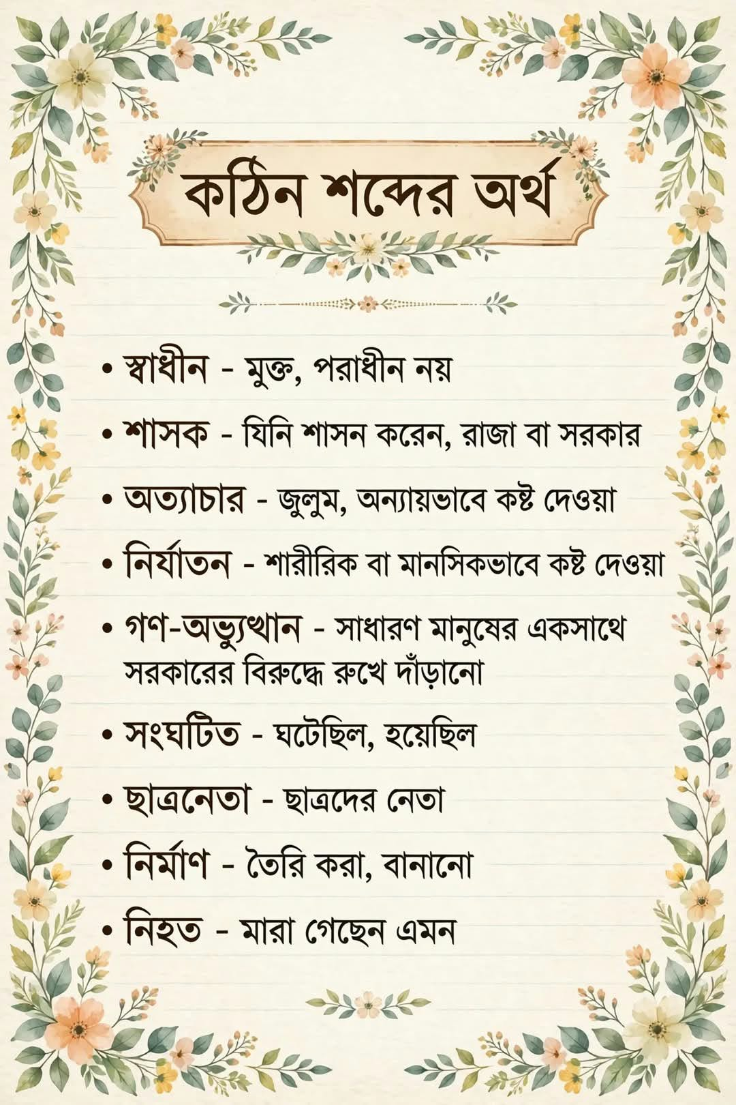

Slide 10
বাংলাদেশ স্বাধীন হওয়ার আগে পাকিস্তানের শাসক ছিলেন আইয়ুব খান। তাঁর অত্যাচার ও নির্যাতনের বিরুদ্ধে ১৯৬৯ সালে একটি গণ-অভ্যুত্থান সংঘটিত হয়েছিল। সেই অভ্যুত্থানের একজন ছাত্রনেতা ছিলেন আসাদ। পুলিশ খুব কাছ থেকে তাঁকে গুলি করে হত্যা করেছিল। তাঁর স্মরণে ঢাকায় নির্মাণ করা হয়েছে আসাদ গেট। মতিয়ুর নামের নবম শ্রেণির একজন শিক্ষার্থীকে রাস্তায় গুলি করে হত্যা করা হয়েছিল। নিহত হয়েছিলেন আনোয়ারা বেগম নামের একজন মা-ও। তিনি তখন ঘরের মধ্যে বসে তাঁর সন্তানকে খাবার খাওয়াচ্ছিলেন।

Slide 11
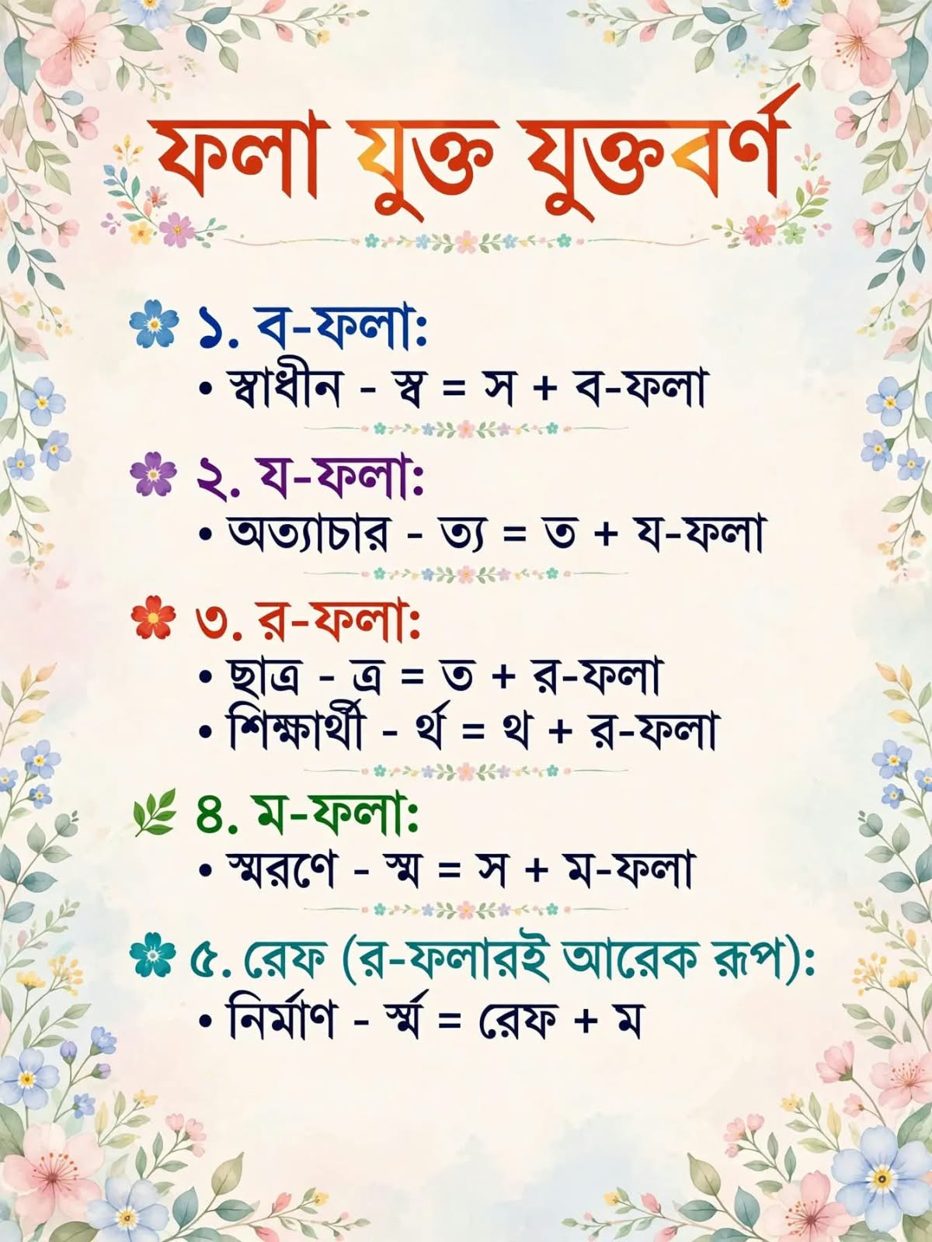

Slide 12
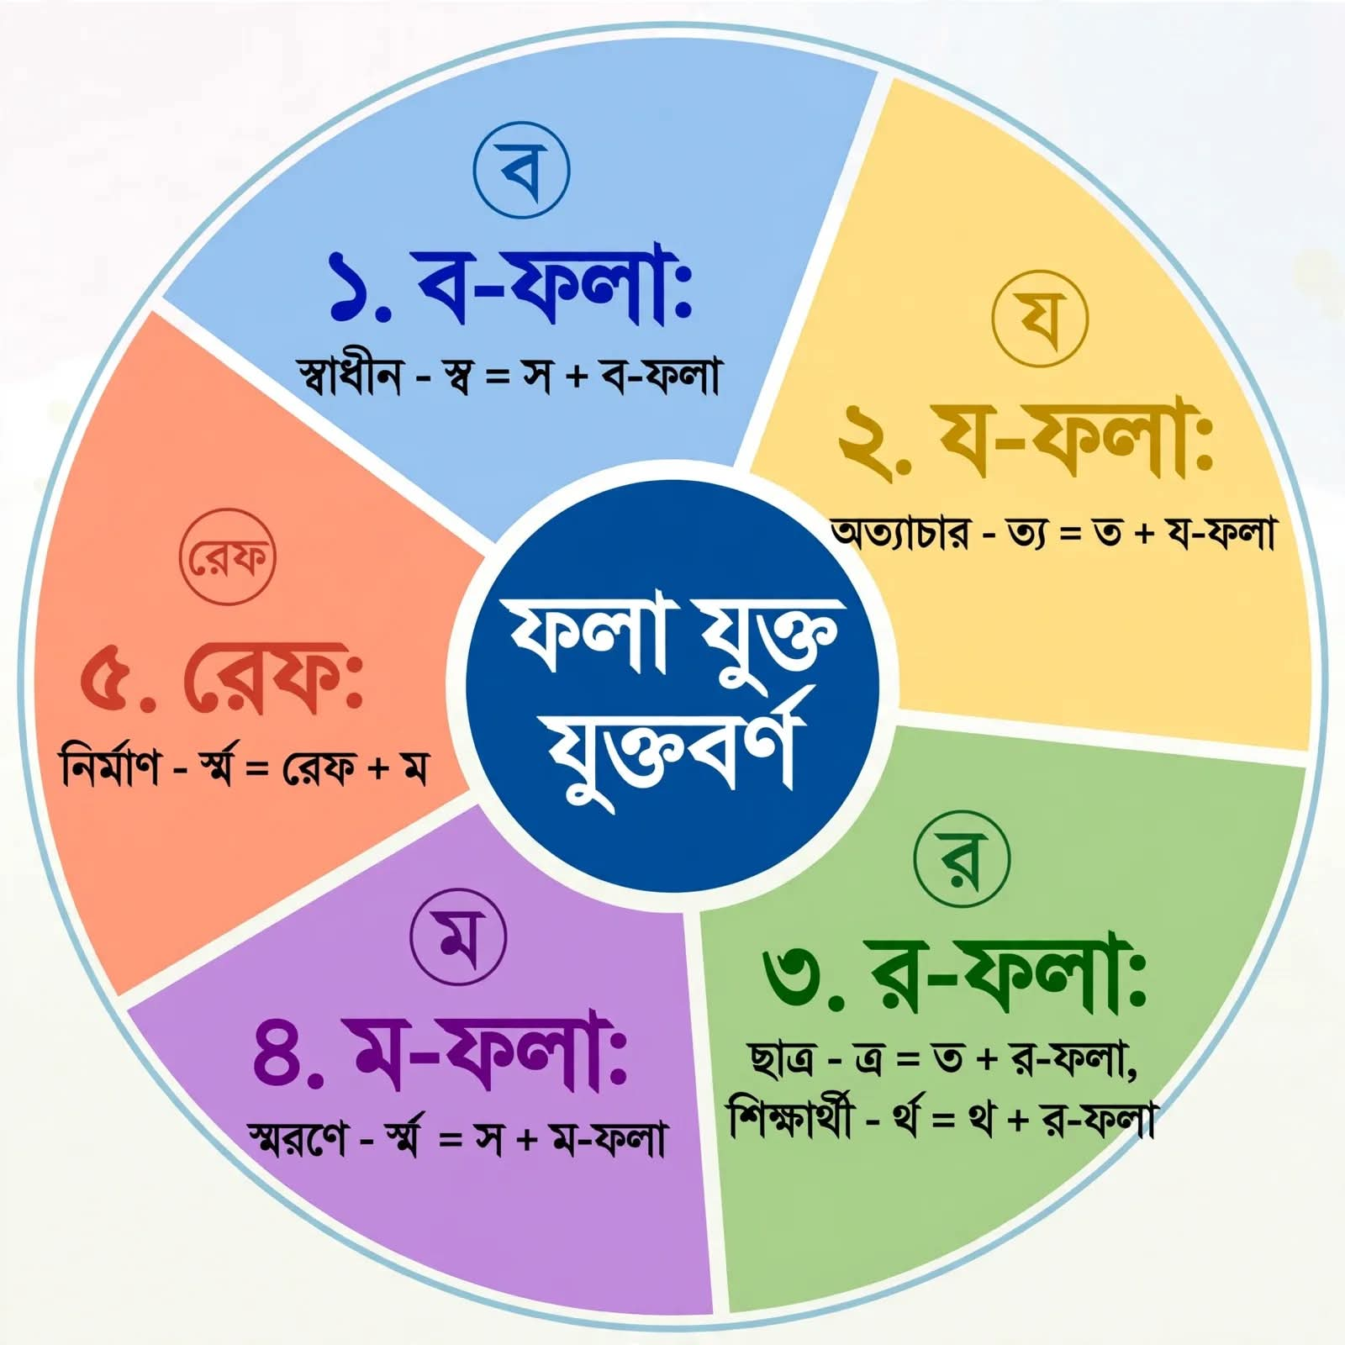

Slide 13

নতুন শব্দ দিয়ে বাক্য

Slide 14


Slide 15
বাংলাদেশ স্বাধীন হওয়ার আগে পাকিস্তানের শাসক কে ছিলেন?
২. গণ-অভ্যুত্থান কত সালে হয়েছিল?
৩. আসাদ কে ছিলেন?
৪. আসাদ গেট কোথায় অবস্থিত?
৫. মতিয়ুর কোন শ্রেণির ছাত্র ছিল?
৬. আনোয়ারা বেগম কী করছিলেন যখন গুলিতে নিহত হন?
৭. কেন ১৯৬৯ সালে গণ-অভ্যুত্থান হয়েছিল?
৮. আসাদ গেট কেন নির্মাণ করা হয়েছে?৩. 'গণ-অভ্যুত্থান' বলতে কী বোঝো?
৯. ১৯৬৯-এর গণ-অভ্যুত্থানে ছাত্রদের ভূমিকা আলোচনা করো।

